Slide 1
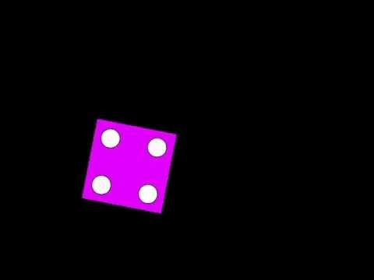
1
2
3
4
5
6
7
8
start
9
mål
200
skoldagar
22
10
21
11
matematik
20
19
18
17
16
15
14
13
12

Slide 2
x
Fråga 1
Vad heter formen?
Kan du hitta någon sådan i klassrummet?

Slide 3
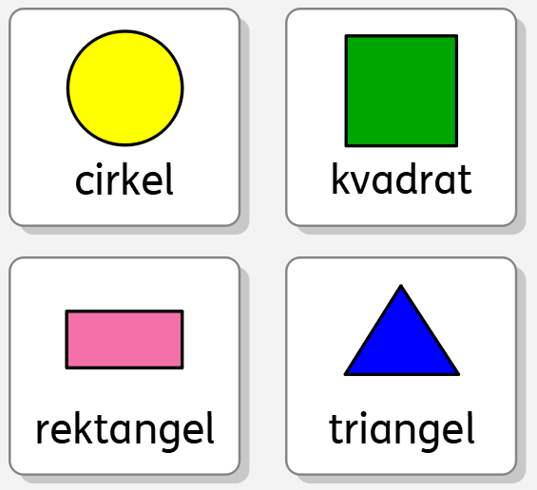
x
Fråga 1
Vad heter formen?
Kan du hitta någon sådan i klassrummet?

Slide 4
x
Fråga 2
Var är det flest?

Slide 5
x
Fråga 2
Var är det flest?

Slide 6
x
Fråga 3
Hur kan du dela talet?
4

Slide 7
x
Fråga 3
Hur kan du dela talet?
4

Slide 8
x
Fråga 4
Var är katten?

Slide 9
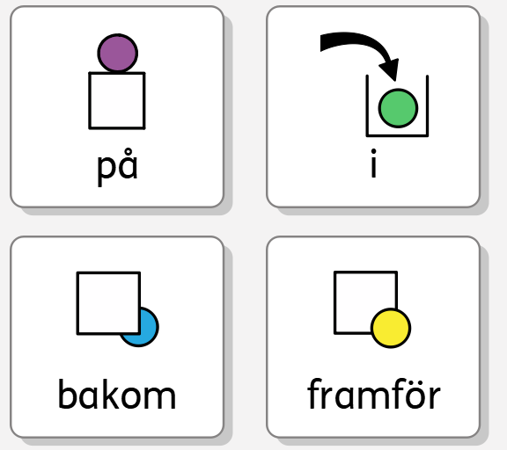
x
Fråga 4
Var är katten?

Slide 10
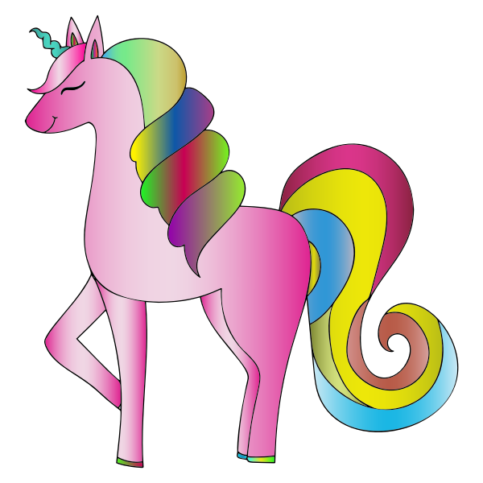
x
Fråga 5
Dubbelt av?

Slide 11
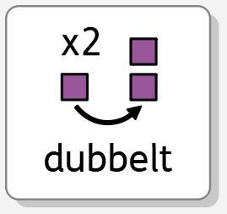
x
Fråga 5
Dubbelt av?
Tänk lika många till.

Slide 12
x
Fråga 6
Vad betyder den här symbolen?
+

Slide 13
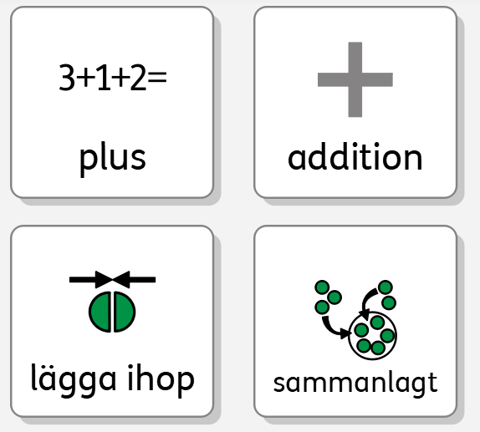
x
Fråga 6
Vad betyder den här symbolen?
+

Slide 14
x
Fråga 7
Vad heter formen?
Kan du hitta någon sådan i klassrummet?

Slide 15
x
Fråga 7
Vad heter formen?
Kan du hitta någon sådan i klassrummet?

Slide 16
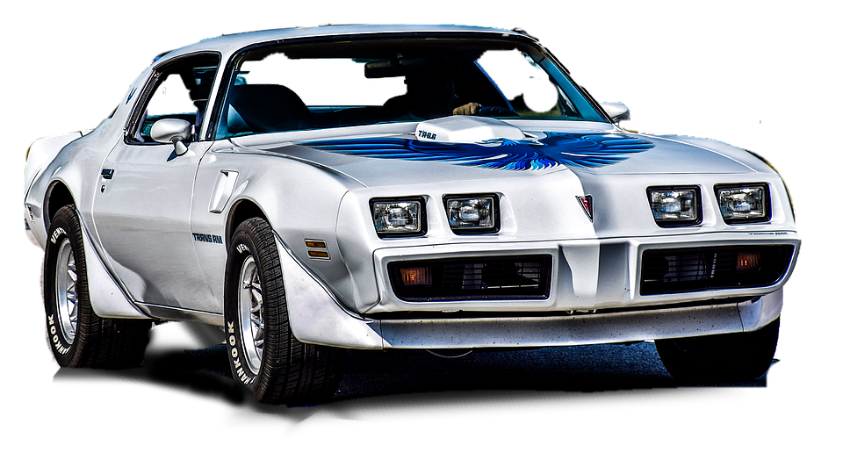
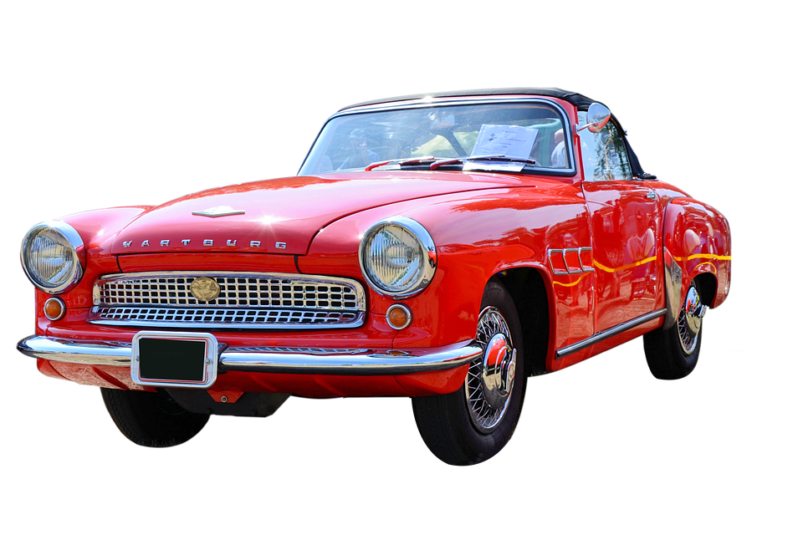
x
Fråga 8
I vilken grupp är det färre bilar?

Slide 17
x
Fråga 8
I vilken grupp är det färre bilar?

Slide 18
x
Fråga 9
Hur kan du dela talet?
6

Slide 19
x
Fråga 9
Hur kan du dela talet?
6

Slide 20
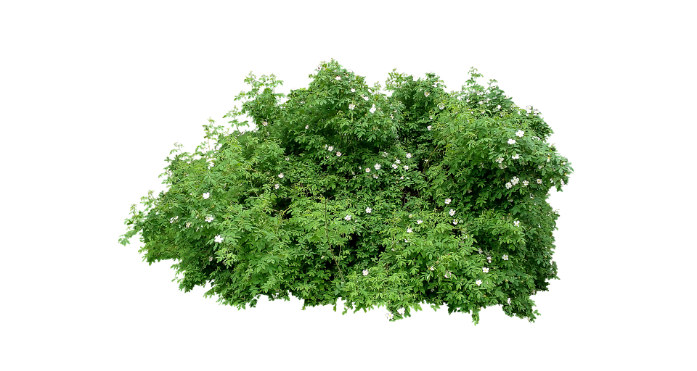
x
Fråga 10
Var är katten?

Slide 21
x
Fråga 10
Var är katten?

Slide 22
x
Fråga 11
Dubbelt av?

Slide 23
x
Fråga 11
Dubbelt av?
Tänk lika många till.

Slide 24
x
Fråga 12
Vad betyder den här symbolen?
-

Slide 25
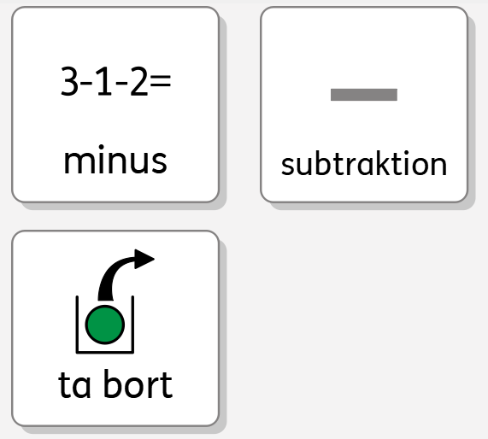
x
Fråga 12
Vad betyder den här symbolen?
-

Slide 26
x
Fråga 13
Vad heter formen?
Kan du hitta någon sådan i klassrummet?

Slide 27
x
Fråga 13
Vad heter formen?
Kan du hitta någon sådan i klassrummet?

Slide 28
x
Fråga 14
Var är det flest?

Slide 29
x
Fråga 14
Var är det flest?

Slide 30
x
Fråga 15
Hur kan du dela talet?
5

Slide 31
x
Fråga 15
Hur kan du dela talet?
5

Slide 32
x
Fråga 16
Var är katten?

Slide 33
x
Fråga 16
Var är katten?

Slide 34
x
Fråga 17
Dubbelt av?

Slide 35
x
Fråga 17
Dubbelt av?
Tänk lika många till.

Slide 36
x
Fråga 18
Vad betyder den här symbolen?
=

Slide 37
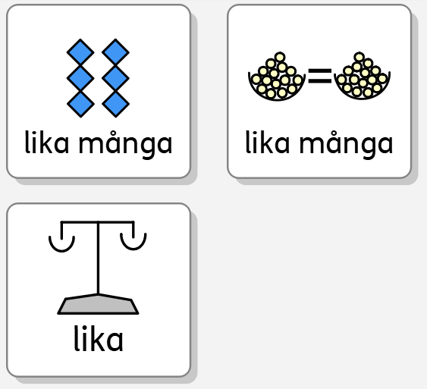
x
Fråga 18
Vad betyder den här symbolen?
=

Slide 38
x
Fråga 19
Vad heter formen?
Kan du hitta någon sådan i klassrummet?

Slide 39
x
Fråga 19
Vad heter formen?
Kan du hitta någon sådan i klassrummet?

Slide 40
x
Fråga 20
I vilken grupp är det färre figurer?

Slide 41
x
Fråga 20
I vilken grupp är det färre figurer?

Slide 42
x
Fråga 21
Hur kan du dela?
3

Slide 43
x
Fråga 21
Hur kan du dela talet?
3

Slide 44
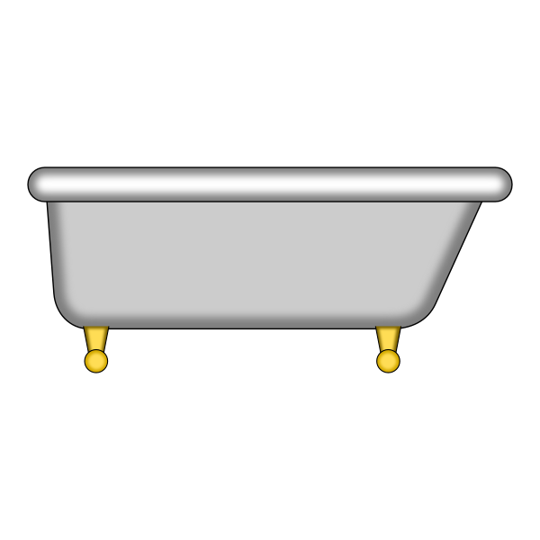
x
Fråga 22
Var är katten?

Slide 45
x
Fråga 22
Var är katten?

Slide 46
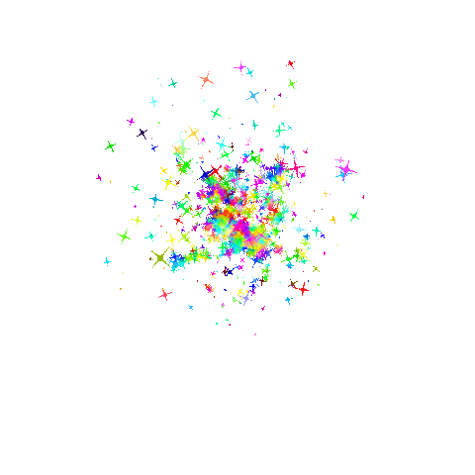
1
2
3
4
5
6
7
8
start
9
mål
22
10
21
11
20
19
18
17
16
15
14
13
12

